Slide 1
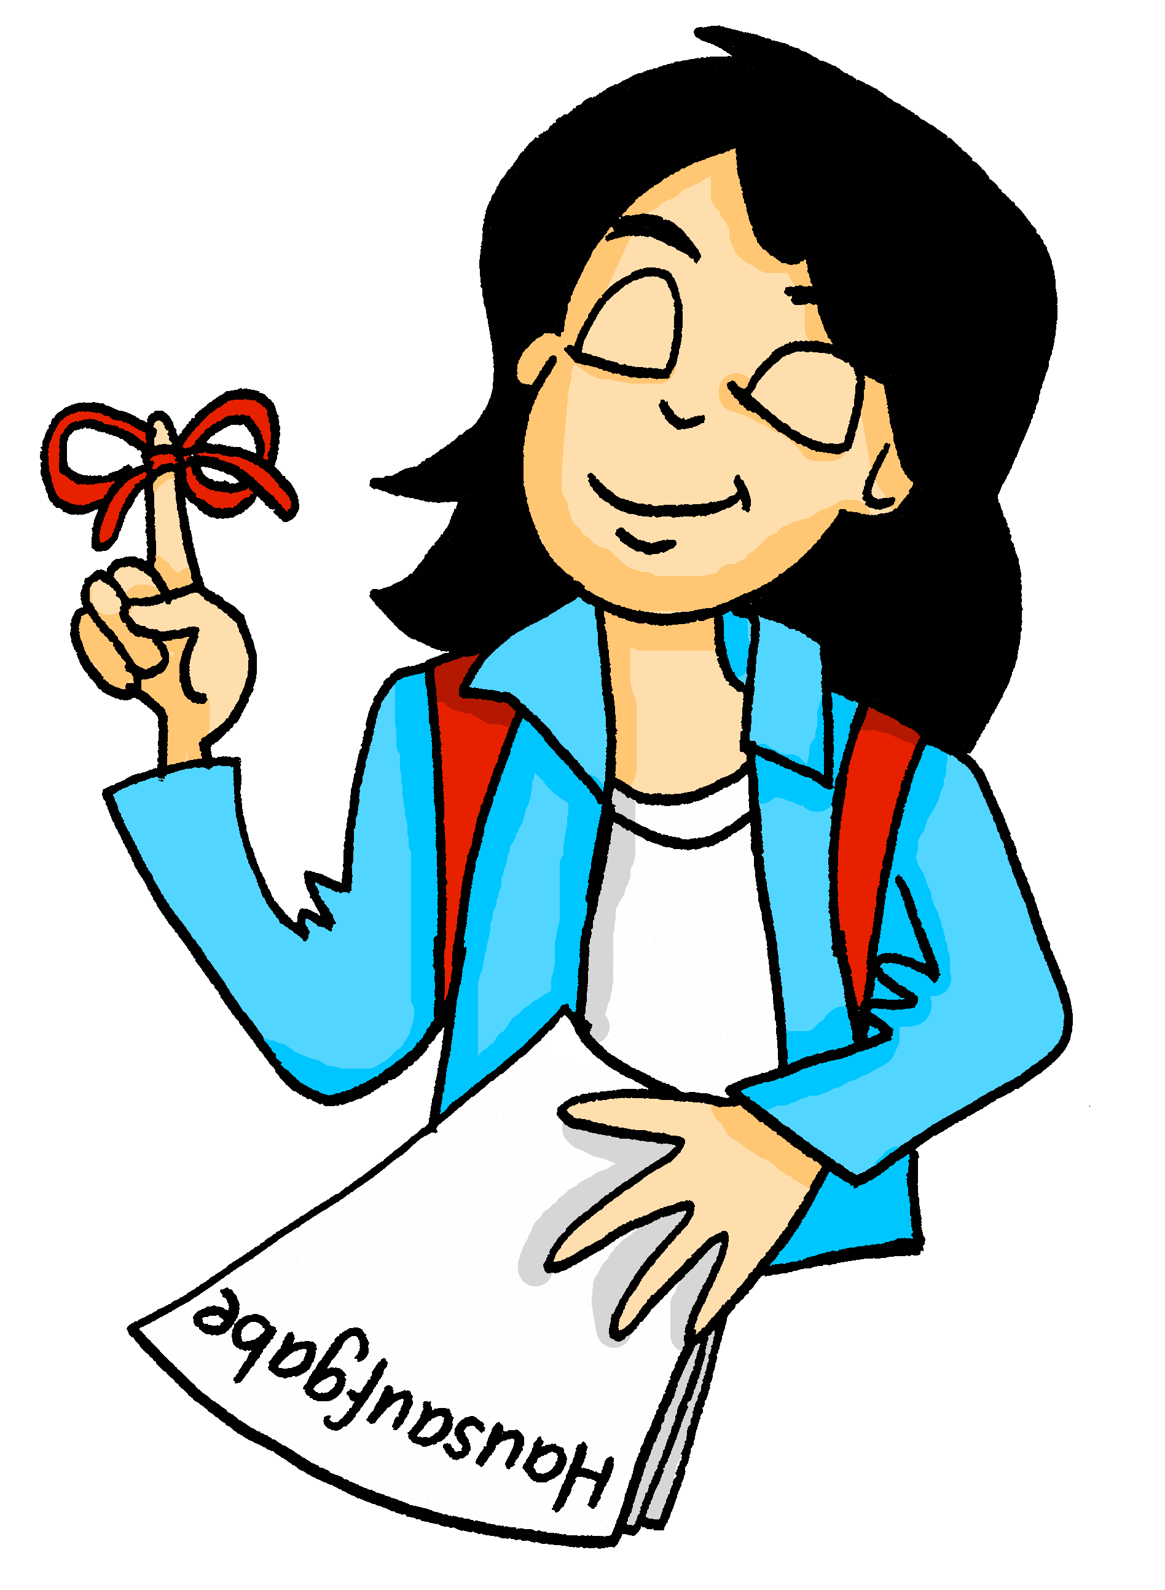
Wie sagt man das auf Deutsch?
Asking the meaning of unknown words nouns - gender, definite & indefinite articles R1 (nominative) (revisited)
SSC revisited
Wie sagt man das auf Deutsch?
Y8 German
Term 1.1 – Week 4 - Lesson 7 Natalie Finlayson / Rachel Hawkes
Artwork: Steve Clarke
Date updated: 01/09/23
Notes:
Artwork by Steve Clarke. All additional pictures selected are available under a Creative Common license; no attribution required.
Note: All words listed below for this week’s learning (new and revisited sets) appear on all three Awarding Organisations’ word lists, with the following exceptions: i) AQA list does not have die Form.
ii) Edexcel list does not have das Beispiel, die Form, tschüss
Note: This is a revisiting lesson. You can see that the vocabulary revision is important (as it is every week) because the words appear on all the GCSE wordlists. However, aside from this, teachers should select from these activities (or their own resources) to revisit noun gender and articles, nominative and accusative, phonics, and alphabet, as best fits the needs of their classes. There are many activities here from teachers to select from, and teachers are left (as always, in fact!) to make their own selection from this week’s resource. Indeed, if students need no revision of these grammar features, then teachers could easily use this week for different learning (notwithstanding the need to ensure the vocabulary is known).
Learning outcomes (lesson 1):
Revisiting SSCs, asking and answering questions about the pronunciation of unknown words
Revisiting noun genders and articles (nominative)
Word frequency (1 is the most frequent word in German):
8.1.1.4 (revisit) essen [323], fahren¹ [215], gehen [66], lernen [288], sagen, sagt [40], spielen [205], trinken [634], vergessen [584], wissen [78], wohnen [560], kein, keine [46], was? [38], wer? [149], wie? [25], wo? [108], Beispiel [94], Ding [370], Fenster [674], Flasche [1602], Form [307], Frage [157], Frau¹ [99], Freund [273], Hand [180], Haus [147], Haustier [>5009], Herr [154], Lehrerin [695], Mann [121], Ort [341], Paar [241], Problem [210], Tisch [529], Wasser [245], Welt [164], Wort [194] groß1 [67], klein [110], da [48], hier [68], leider [643], oder [35], mit¹ [13], tschüs [>5009], ich weiß nicht [n/a] ist das klar?, [n/a], nicht wahr? [n/a], wie sagt man...? [n/a], wie schreibt man...? [n/a]

Slide 2
Vokabeln
hören
Wie sagt man das…
[How do you say that…]
… auf Deutsch?
… auf Englisch?
Notes:
Timing: 1 minute Aim: To revise the phrase Wie sagt man das and add the structures auf Deutsch and auf Englisch. Draw attention to this use of preposition auf, which is different from English.

Slide 3
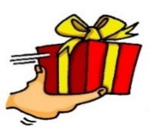
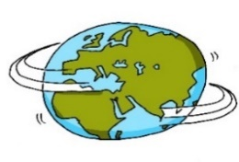
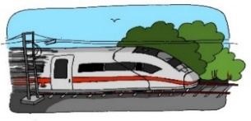
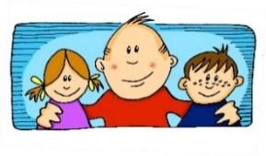
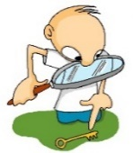
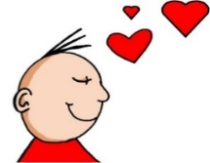
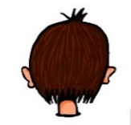
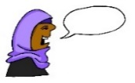
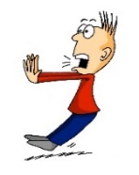
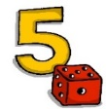
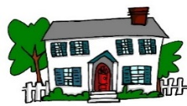
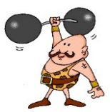
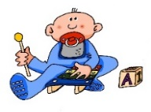
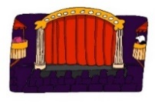
SSCs
lesen / sprechen
a
a
e
e
ei
w
z
sagen
kalt
geben
denken
frei
Welt
Zug
i
i
ie
ch
ch
sch
wir
finden
Liebe
ich
Buch
schreiben
o
o
u
u
er
er
r
r
v
s
ß
wo?
Kopf
du
Punkt
er
wieder
reden
Uhr
vor
sollen
groß
ü
ü
ö
ö
ä
ä
au
eu
äu
Tür
fünf
schön
plötzlich
spät
lächeln
Haus
Deutschland
Mäuse
-d
-ig
st-
sp-
j
th
und
richtig
stark
spielen
ja
Theater
Notes:
Timing: 5 minutes Aim: To revise all SSCs learned in Y7. Procedure: 1. Click on an SSC to hear it said aloud. Students repeat.
2. Point to the accompanying source word. Ask ‘Wie sagt man das?’ Students say it aloud. Click on the word to check pronunciation. Students repeat.
3. Point at SSCs at random. Students say the SSC and source word aloud. Click to check pronunciation.

Slide 4
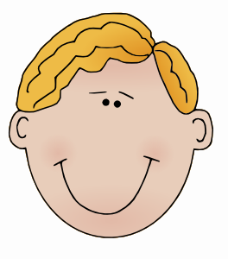
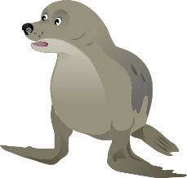
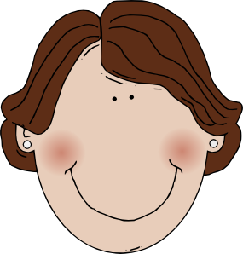
Auf dem Markt (1/2)
hören
Auf dem Markt gibt es alles zu kaufen! Wer macht was? Finde die Reimwörter!
 | eine Maus
 | etwas Mais
 | zwei Hütte
 | zwei Hüte
 | eine Robe
 | eine Robbe
 | eine Säge
 | eine Sage
1
3
2
4
Notes:
Timing: 5 minutes for two slides. Aim: To revise SSCs by choosing the correct word from a minimal pair to complete a rhyme. Procedure: 1. Ensure students understand the task instructions. They will have to draw on their knowledge of cognates, plural formation rules and compound nouns to work out the meaning of Reimwörter.
2. Work through question 1 as a class. Explain to students that they are going to hear lines of a short poem, and they need to complete every second line with a rhyming word.
3. Click on ‘1’ to hear the first two lines with the final words missing. Explain to students they need to identify the word that rhymes with ‘Klaus’. Students know SSC [au]. Which word contains this SSC?
4. Click to reveal the answer.
5. Continue with the remaining items (NB – items 4-8 are found on the next slide). Some items require students to distinguish between long and short forms of vowels. It may be helpful to revise associated spelling rules before beginning (these are revised explicitly in the previous week’s resource (8.1.1.3).
Transcript: 1. Das ist der Klaus. Er kauft [eine Maus].
2. Das ist Frau Güte. Sie sucht hier [zwei Hüte].
3. Hier ist Herr Kobbe. Er braucht eine [Robbe].
4. Was kauft Frau Häge? Ach, ja – eine [Säge]. Word frequency of cognates used in task instructions (1 is the most frequent word in German): Reim [>5009] Source: Jones, R.L. & Tschirner, E. (2019). A frequency dictionary of German: core vocabulary for learners. Routledge

Slide 5
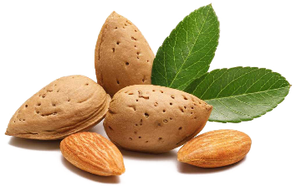
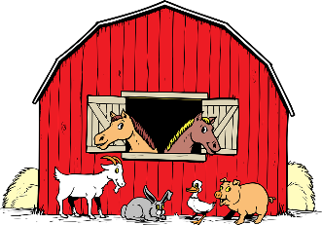
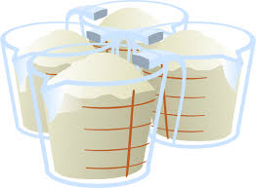
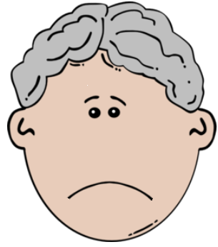
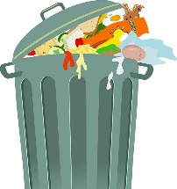
Auf dem Markt (2/2)
hören
Auf dem Markt gibt es alles zu kaufen! Wer macht was? Finde die Reimwörter!
 | eine Mandel
 | einen Mantel
 | einen Stall
 | ein Stück Stahl
 | ein Paar Haken
 | ein Paar Hacken
 | Mehl
 | Müll
5
7
6
8
Notes:
This is a continuation of the activity described on the previous slide.
Transcript: 5. Da kommt Frau Wandel. Sie braucht [eine Mandel].
6. Dort ist Herr Krall. Er kauft [einen Stall]!
7. Was sucht Frau Nacken? Na klar – ein Parr [Hacken].
8. Was denkt Herr Brüll? „Es gibt hier nur [Müll]!”

Slide 6
Wann reise ich?
sprechen
Andrea mag Deutschland. Sie plant schon die nächste Reise! Wann kann sie kommen?
Jahresplaner 2021
When saying new German words for the first time, use your knowledge of SSCs to decide which sounds are the same as English and which are different.
The underlined sounds are the same in English and German. You will need to think carefully about the others!
Januar
Juli
Januar
Februar
August
Februar
März
September
September
April
Oktober
April
Mai
Mai
November
Juni
Juni
Dezember
Notes:
Timing: 5 minutes Aim: To use SSC knowledge to correctly pronounce unknown near-cognates. Procedure: 1. Check students understand the context. Students have not yet learned the noun Reise [743], but they know the verb form reisen.
2. Students look at the six new months, and highlight/underline the sounds that they think are the same in English.
3. On clicks, the months appear with the equivalent sounds highlighted.
4. Students try to say the months, paying special attention to the sounds which are not highlighted. They will need some extra help with April, which has a different stress pattern.
5. Click to check pronunciation. Students repeat.
Transcript: Januar
Februar
April
Mai
Juni
September Word frequency of unknown words used in task instructions (1 is the most frequent word in German): Reise [743] Source: Jones, R.L. & Tschirner, E. (2019). A frequency dictionary of German: core vocabulary for learners. Routledge

Slide 7
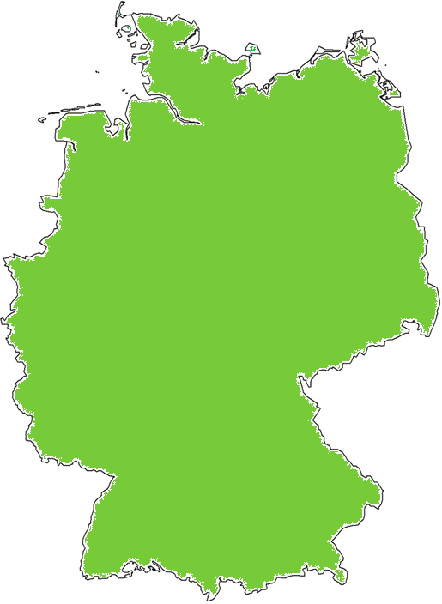
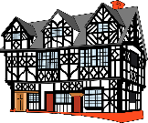
Großstädte in Deutschland
sprechen
Hamburg
Andrea will eine Großstadt besuchen.
Wie heißen die Orte auf Deutsch?
Wie heißen sie auf Englisch?
Vier Orte haben auch englische Namen:
Köln - Cologne
Hannover - Hanover
Nürnberg - Nuremberg
München - Munich
Hannover
Berlin
Dortmund
Köln
Frankfurt am Main
Nürnberg
Stuttgart
München
Notes:
Timing: 5 minutes Aim: To use SSC knowledge to pronounce the names of major German cities, and to compare these to English pronunciations. To make students aware that they cannot rely on English pronunciation to produce accurate German. Cultural awareness – geographical location of major cities. Procedure: 1. Check students understand the activity title and task instructions. They will need to draw on their knowledge of plural rules and compound noun formation rules to work out the meaning of Großstädte. Try to elicit the idiomatic translation (city).
2. Point to a city and ask: ‘Wie heißt die Stadt?’. Tell students to spot the SSCs that are different from English before attempting to say the word. It may be helpful to highlight these on the screen before students attempt to say the words.
3. Click to check pronunciation. Students repeat.
4. Click to bring up the second part of the activity. Ask students if they have heard of any of the cities before. How would an English speaker with no knowledge of German pronounce them? Click again to bring up the names of four cities that have specific English translations.
5. Students say the name of each city in German and English to raise awareness of the differences.
Transcript
Hamburg
Berlin
Hannover
Dortmund
Köln
Frankfurt
Nürnberg
Stuttgart
München
Word frequency of unknown words used (1 is the most frequent word in German): planen [579], Großstadt [3984], Name [255] Source: Jones, R.L. & Tschirner, E. (2006). A frequency dictionary of German: core vocabulary for learners. Routledge

Slide 8
Wie sagt man das auf Deutsch?
hören
Andrea hilft Mia mit den Englischhausaufgaben.
Mia hat viele Fragen. Was sind die Antworten?
 | auf Deutsch? | auf Englisch?
 | gehen | to go, going
 | das Beispiel | example
 | vergessen | to forget, forgetting
 | ich weiß nicht | I don’t know
 | die Welt | world
 | die Flasche | bottle
 | die Frau | Woman, Mrs
 | mit | with
1
2
3
4
5
6
7
8
Notes:
Timing: 5 minutes Aim: Aural recall of eight of this week’s revisited words, presented in the new ‘Wie sagt man […] auf Englisch?’ phrase. Procedure:
Click on the numbers to hear questions in German.
Students write or say the English translations.
On a click, a transcription of the German word appears. Students check their answers.
On a second click, the answer is revealed.
Transcript: 1. Wie sagt man ‘gehen’ auf Englisch?
2. Wie sagt man ‘das Beispiel’ auf Englisch?
3. Wie sagt man ‘vergessen’ auf Englisch?
4. Wie sagt man ‘ich weiß nicht’ auf Englisch?
5. Wie sagt man ‘die Welt’ auf Englisch?
6. Wie sagt man ‘die Flasche’ auf Englisch?
7. Wie sagt man ‘die Frau’ auf Englisch?
8. Wie sagt man ‘mit’ auf Englisch?

Slide 9
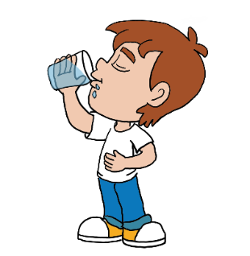
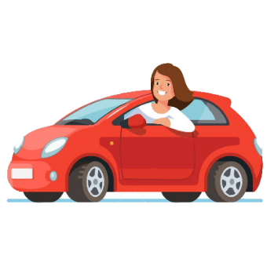
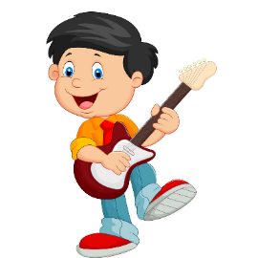
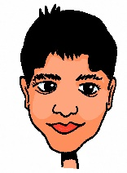
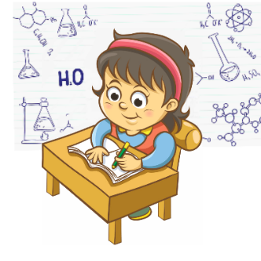
Wie sagt man das auf Englisch?
sprechen
Du kommst aus Deutschland und lernst Englisch. Wie heißen die Dinge?
Frag auf Deutsch und vergiss den Artikel (der, die oder das) nicht!
[verb]
[noun]
[noun]
[verb]
[verb]
[noun]
[verb]
[noun]
[verb]
[verb]
[noun]
[verb]
Notes:
Timing: 5 mins Aim: Oral and aural recall of twelve of this week’s revisited words. Oral production of the new ‘Wie sagt man […] auf Englisch?’ phrase to ask what unknown words mean. Procedure: 1. Tell students they are now going to take on the roles of Mia and Andrea (see previous slide) They will take it in turns to ask questions about the words on the screen in German, and answer in English.
2. Student A chooses a picture that they know the German word for. Pretending to be Mia, they ask e.g. ‘Wie sagt man fahren auf Englisch?’
3. Student B replies ‘to go by transport’.
4. Student B chooses a picture and asks the German question.
5. Student A responds.
6. Continue until all pictures have been used.

Slide 10
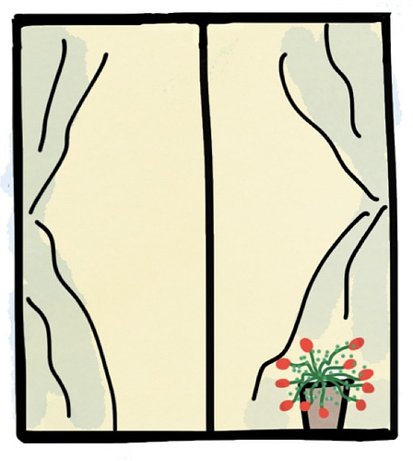
Welcher Artikel?
Grammatik
As you know, German nouns have different genders.
Each gender has a different word for the … a … and no/not a.
masculine
der Tisch
(the table)
ein Tisch
(a table)
kein Tisch
(no/not a table)
feminine
die Flasche
(the bottle)
eine Flasche
(a bottle)
keine Flasche
(no/not a bottle).
neuter
das Fenster
(the window)
ein Fenster
(a window)
kein Fenster
(no/not a window)
____
____
____
____
____
____
____
____
____
Notes:
Timing: 3 minutes Aim: To recap the forms and uses of articles in row 1 (nominative).

Slide 11
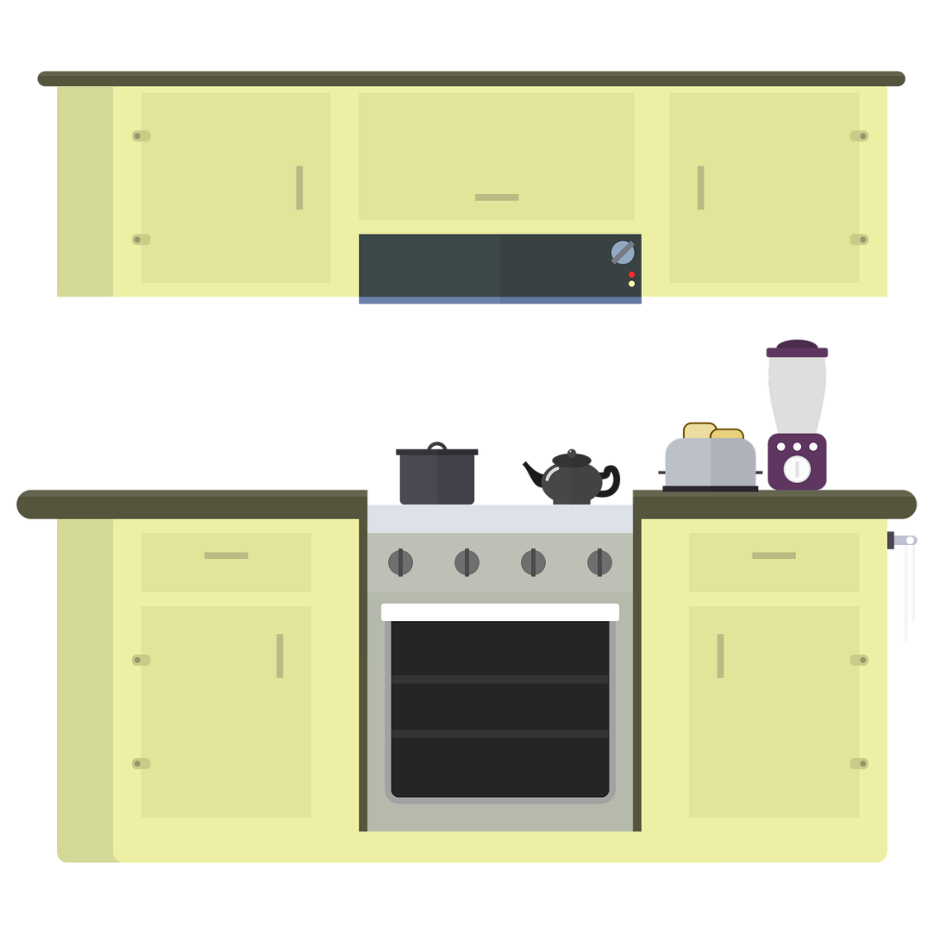
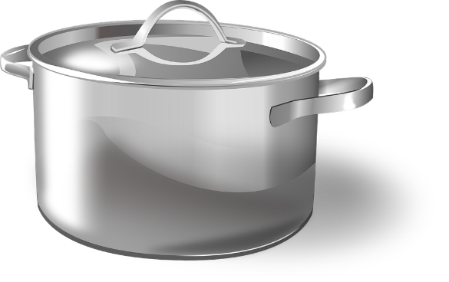
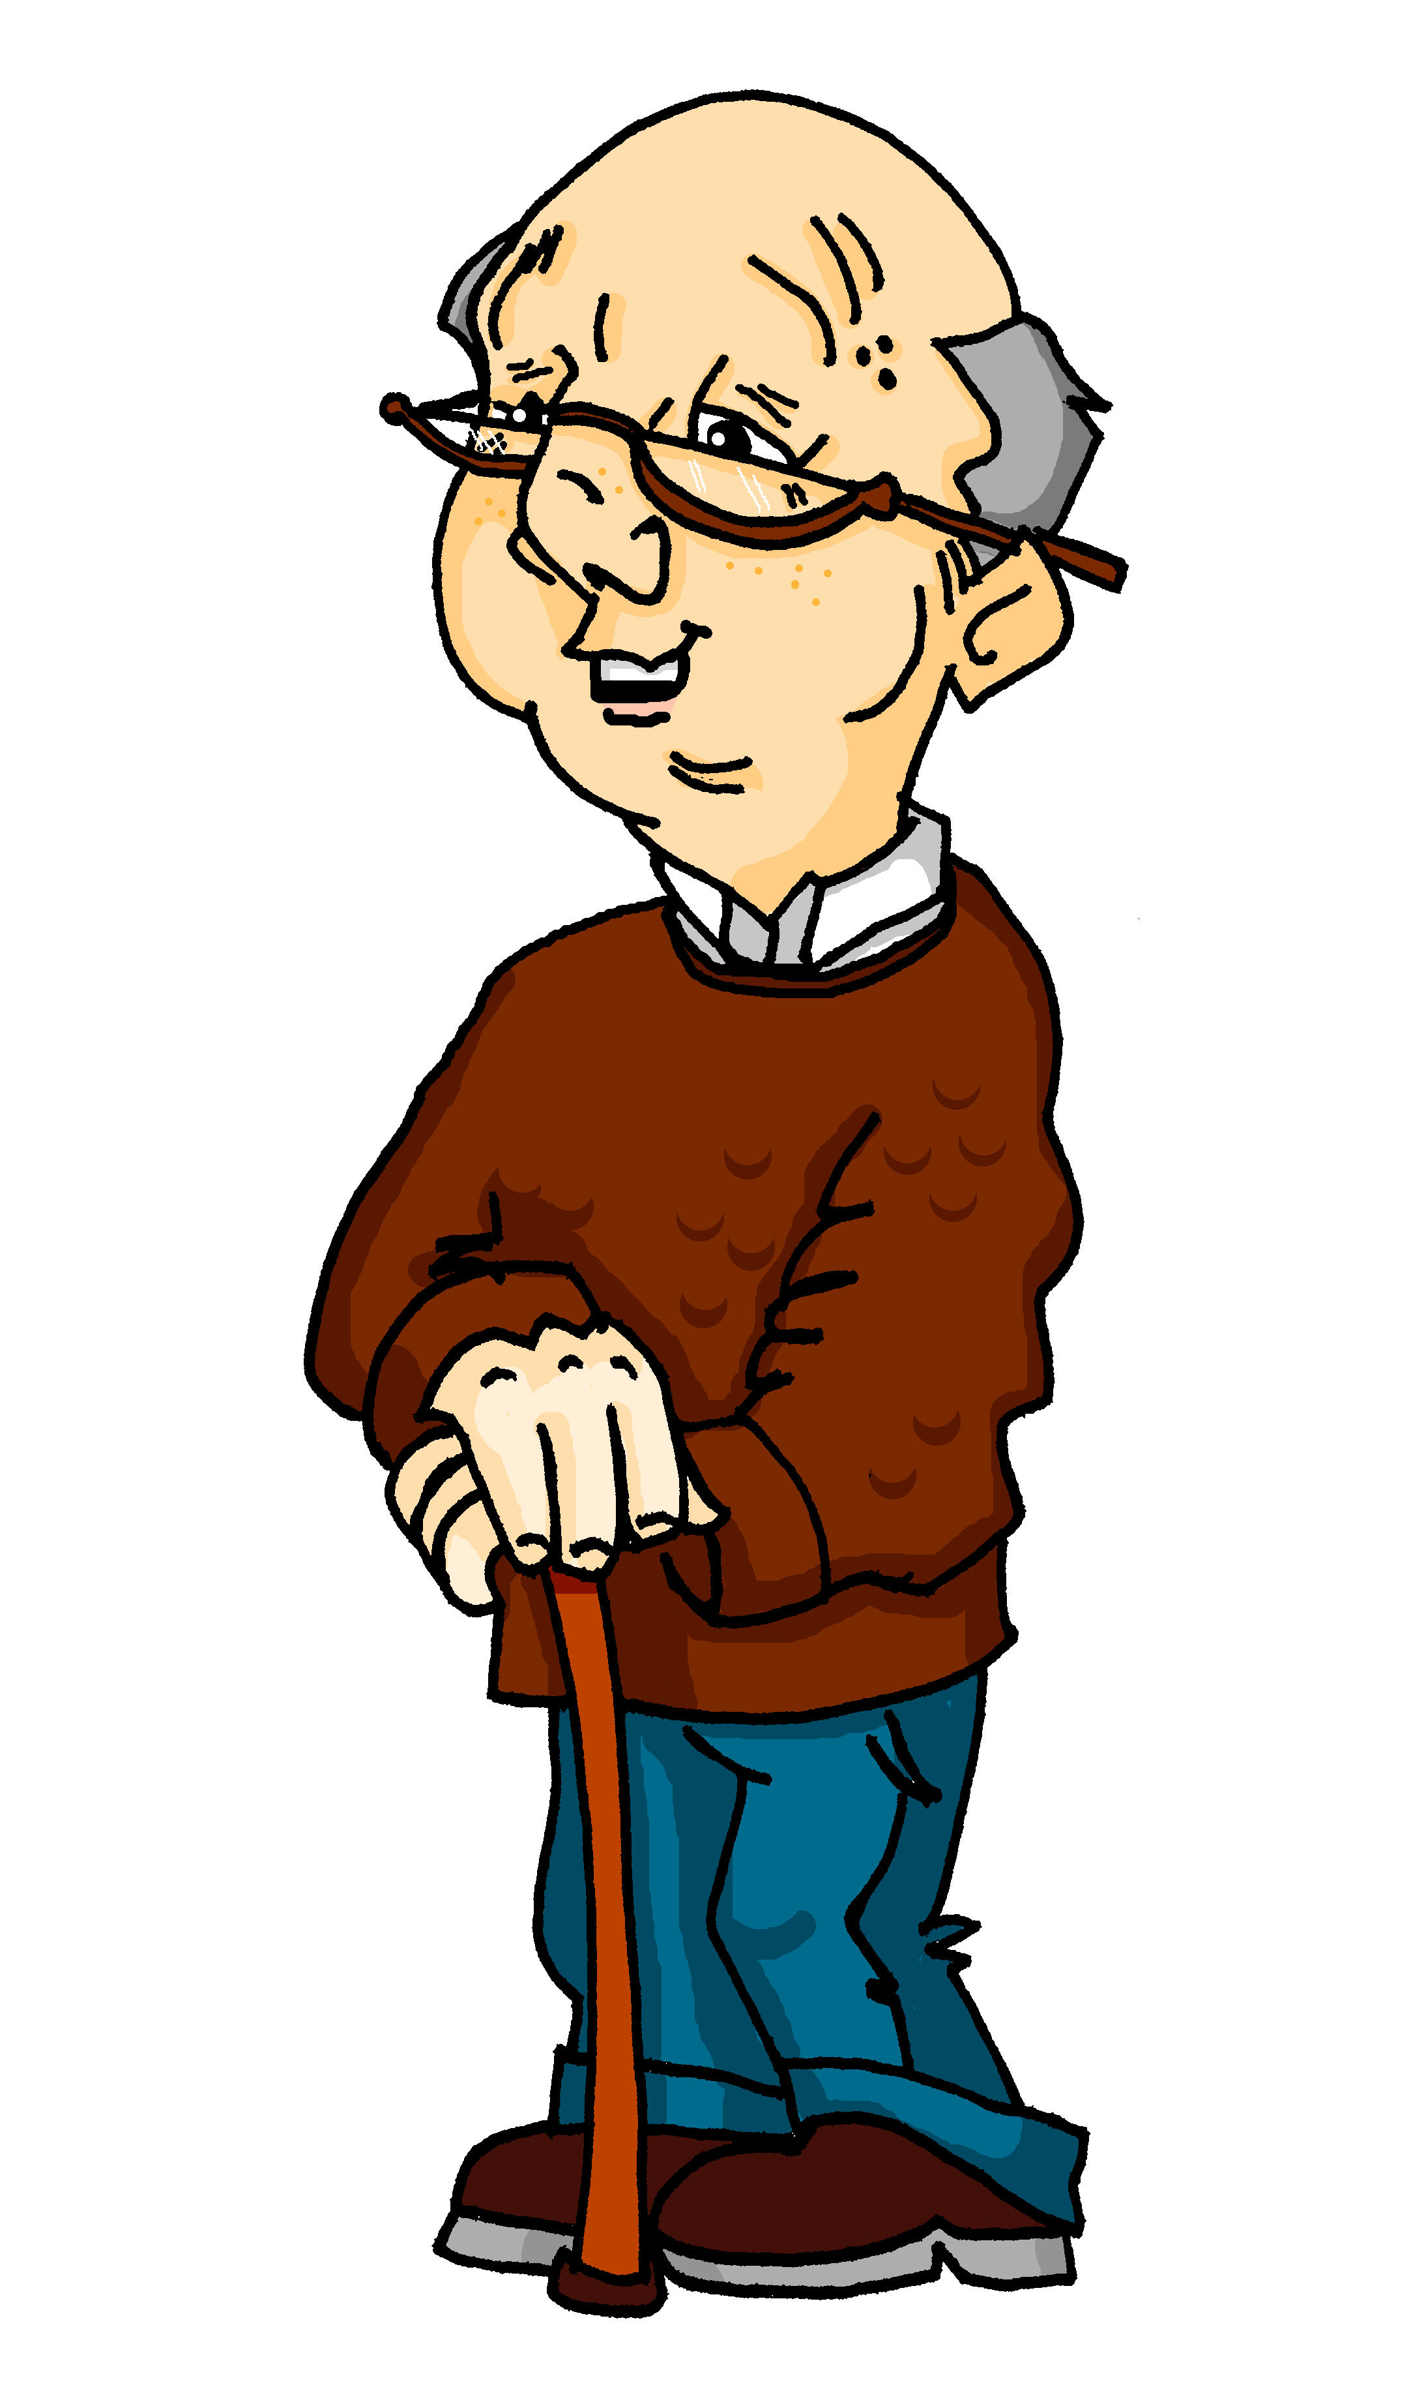
Was ist in der Küche?
sprechen
Was gibt es hier? Was gibt es hier nicht? Mach Sätze mit ‘hier ist ein(e)/kein(e).’
Beispiel
Hier ist kein Topf.
der Topf
________
Notes:
Timing: 5 minutes Aim: To use SSC knowledge to pronounce new words and to connect definite articles with indefinite articles (including the negative form). Procedure: 1. Use this example slide to explain the activity on the following slide.
2. Click to reveal the example. Students read out the new unknown word using their SSC knowledge.
3. Student uses the gender of the new word to say a sentence with ‘ein(e)’ or ‘kein(e)’, depending on the prompt.
4. Click to reveal the answer.
5. Click on the loudspeaker to check pronunciation.
Transcript
Hier ist kein Topf.
Word frequency of unknown words used (1 is the most frequent word in German): Topf [4136] Source: Jones, R.L. & Tschirner, E. (2019). A frequency dictionary of German: core vocabulary for learners. Routledge

Slide 12
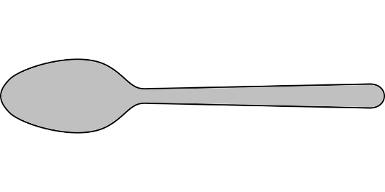
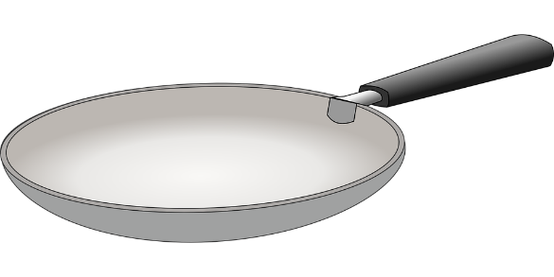
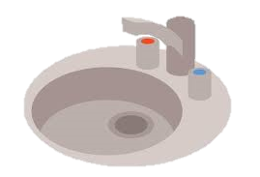
Was ist in der Küche?
sprechen
der Löffel
die Pfanne
das Messer
________
________
Hier ist kein Messer.
Hier ist ein Löffel.
________
1
2
________
3
Hier ist eine Pfanne.
das Spülbecken
die Schüssel
der Teller
4
Hier ist ein Spülbecken.
5
6
Hier ist kein Teller.
________
Hier ist keine Schüssel.
________
________
Notes:
This is the activity outlined on the previous slide.
Transcript
1. Hier ist ein Löffel.
2. Hier ist eine Pfanne.
3. Hier ist kein Messer.
4. Hier ist ein Spülbecken.
5. Hier ist keine Schüssel.
6. Hier ist kein Teller.
Word frequency of cognates used in task instructions (1 is the most frequent word in German): Löffel [>5009], Messer [2692], Pfanne [>5009], Schüssel [>5009], Spülbecken [>5000/3899], Teller [3187] Source: Jones, R.L. & Tschirner, E. (2019). A frequency dictionary of German: core vocabulary for learners. Routledge

Slide 13
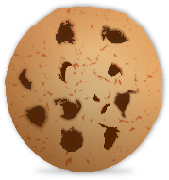
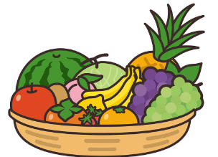
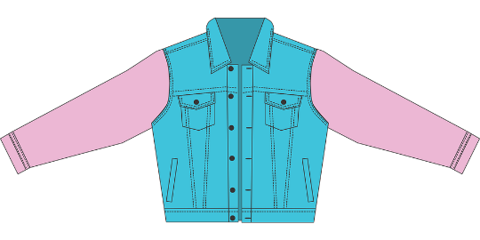
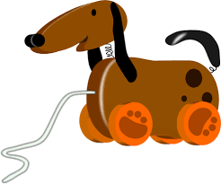
Andreas Rucksack
hören / sprechen
Was ist im Rucksack? Sind die Sätze richtig oder falsch? Schreib ‚R‘ oder ‚F‘.
1
R
___
2
___
F
3
R
___
4
___
R
5
F
___
6
F
___
7
R
___
8
F
___
Notes:
Timing: 5 minutes Aim: To aurally and orally contrast ein(e) and kein(e), and revise the form and meaning of some common known nouns. Procedure: 1. Click on a number to hear a sentence with ein(e) or kein(e).
2. Students look at the items on the screen and decide whether the sentence is true (R) or false (F).
3. Answers appear on clicks. Students should provide an oral justification (Das ist falsch. Im Rucksack ist eine Hose).
4. Working with a partner, students continue to play the game with the remaining items (and any others they know). They take turns to say ‘Im Rucksack ist ein(e)/kein(e) + noun, nicht wahr?’ and to answer ‘Das ist richtig/falsch’ + justification.
Transcript: 1. Im Rucksack ist kein Buch. Nicht wahr?
2. Im Rucksack ist keine Hose. Nicht wahr? 3. Im Rucksack ist ein Butterbrot. Nicht wahr?
4. Im Rucksack ist ein Geschenk. Nicht wahr?
5. Im Rucksack ist kein Spiel. Nicht wahr?
6. Im Rucksack ist eine Zeitung. Nicht wahr?
7. Im Rucksack ist eine Karte. Nicht wahr?
8. Im Rucksack ist kein Geld. Nicht wahr?
Word frequency of cognates used in task instructions (1 is the most frequent word in German): Rucksack [3180] Source: Jones, R.L. & Tschirner, E. (2019). A frequency dictionary of German: core vocabulary for learners. Routledge

Slide 14
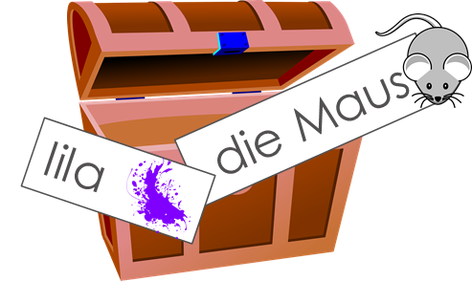
Schreib Sätze!
Remember to use words that are important to you from your Wortschatz!
schreiben
Schreib Sätze! Du darfst kreativ sein!
1. Der ________ ist ganz groß! 6. Eine ________ wohnt in dem Ort.
2. Im Haus sitzt ein ________. 7. Das ________ ist ziemlich klein.
3. Die ________ steht auf dem Tisch. 8. Ein ________ fährt in die Stadt.
4. Der ________ hat die Antwort vergessen. 9. Das ________ geht in die Schule.
5. Im Zimmer ist keine ________ . 10. Kein ________ wohnt hier.
Notes:
Timing: 5 minutes Aim: to consolidate knowledge of articles and associate them with known vocabulary. Procedure: Students read the sentences and write any noun they know which fits the article. Nonsense sentences are encouraged!
Suggested solutions:
Hund, Mann
Haustier, Kind
Flasche, Tasche
Lehrer, Junge
Katze, Liste
Frau, Lehrerin
Tier, Haus
Herr, Mann
Kind, Mädchen
Hund, Haustier
Word frequency of cognates used (1 is the most frequent word in German): kreativ [2664] Source: Jones, R.L. & Tschirner, E. (2019). A frequency dictionary of German: core vocabulary for learners. Routledge

Slide 15
Wie schreibt man das?
Revisiting the alphabet nouns - gender, definite & indefinite articles R2 (accusative) (revisited)
Ich packe in meinen Koffer … einen…!
Y8 German
Term 1.1 – Week 4 - Lesson 8 Natalie Finlayson / Rachel Hawkes
Artwork: Steve Clarke
Date updated: 01/09/23
Notes:
Artwork by Steve Clarke. All additional pictures selected are available under a Creative Common license; no attribution required.
Note: All words listed below for this week’s learning (new and revisited sets) appear on all three Awarding Organisations’ word lists, with the following exceptions: i) AQA list does not have die Form.
ii) Edexcel list does not have das Beispiel, die Form, tschüss
Note: This is a revisiting lesson. You can see that the vocabulary revision is important (as it is every week) because the words appear on all the GCSE wordlists. However, aside from this, teachers should select from these activities (or their own resources) to revisit noun gender and articles, nominative and accusative, phonics, and alphabet, as best fits the needs of their classes. There are many activities here from teachers to select from, and teachers are left (as always, in fact!) to make their own selection from this week’s resource. Indeed, if students need no revision of these grammar features, then teachers could easily use this week for different learning (notwithstanding the need to ensure the vocabulary is known).
Learning outcomes (lesson 2):
Revisiting alphabet, asking and answering questions about the spelling of unknown words
Revisiting noun genders and articles (nominative and accusative)
Word frequency (1 is the most frequent word in German):
8.1.1.4 (revisit) essen [323], fahren¹ [215], gehen [66], lernen [288], sagen, sagt [40], spielen [205], trinken [634], vergessen [584], wissen [78], wohnen [560], kein, keine [46], was? [38], wer? [149], wie? [25], wo? [108], Beispiel [94], Ding [370], Fenster [674], Flasche [1602], Form [307], Frage [157], Frau¹ [99], Freund [273], Hand [180], Haus [147], Haustier [>5009], Herr [154], Lehrerin [695], Mann [121], Ort [341], Paar [241], Problem [210], Tisch [529], Wasser [245], Welt [164], Wort [194] groß1 [67], klein [110], da [48], hier [68], leider [643], oder [35], mit¹ [13], tschüs [>5009], ich weiß nicht [n/a] ist das klar?, [n/a], nicht wahr? [n/a], wie sagt man...? [n/a], wie schreibt man...? [n/a]

Slide 16
Vokabeln
lesen / sprechen
Wie schreibt man das?
[How do you write/spell that?]
Notes:
Timing: 1 minute Aim: To revise the phrase Wie schreibt man das?

Slide 17
das Alphabet
hören
A
B
C
D
E
F
G
H
I
J
K
L
M
N
O
P
Q
R
S
T
U
V
W
X
Y
Z
Ä
Ö
Ü
ß
Notes:
Timing: 5 minutes Aim: to revise letter names and pronunciation Procedure: 1. Click on each letter to hear it said aloud. Students repeat.
2. Click on the speaker to hear the full alphabet said aloud. Students say the alphabet along with the recording.
3. Point at letters at random. Students say them out loud. Click to check pronunciation.

Slide 18
Welcher Buchstabe* ist das?
lesen
Die Wörter haben einen Buchstaben gemeinsam! Welcher ist das?
?
?
?
?
O
D
R
I
_
_
_
?
_
_
_
D
_
R
_
I
_
G
_
E
_
N
_
?
N
E
D
R
O
_
E
?
D
_
N
_
L
?
R
_
E
L
I
E
?
_
?
_
_
_
_
O
_
N
_
N
_
R
_
U
?
D
_
A
?
R
_
_
N
I
S
N
W
_
H
_
E
_
F
_
E
_
N
_
F
_
H
_
E
W
S
E
?
_
?
_
_
O
_
M
_
A
?
D
_
E
?
_
R
I
R
F
_
R
_
H
_
N
_
H
?
R
H
E
der Buchstabe – letter
Notes:
Timing: 3 minutes Aim: To revise the written form of twelve of this week’s revisited words, and to practise saying letter names. Procedure: 1. Tell students that the yellow question marks in the slide hide a letter. This letter is shared by all three words. Students will see the other letter revealed one by one and the first person to guess the words, and the mystery letter they share, is the winner.
2. On clicks, the letters within a box disappear one by one (the least revealing letters disappear first).
3. If a student thinks they know the letter, they say ‘Ich weiß’!
4. Ask ‘Welche Wörter siehst du?’
5. The student says the names of the words they recognise.
6. Ask ‘Wie schreibt man das?’
7. The student spells the names of the words they recognise.
8. Click to reveal any remaining letters and ask ‘Welcher Buchstabe ist das?’
9. The solution is revealed on a final click.
Word frequency (1 is the most frequent word in German): Buchstabe [2905] Source: Jones, R.L. & Tschirner, E. (2019). A frequency dictionary of German: core vocabulary for learners. Routledge

Slide 19
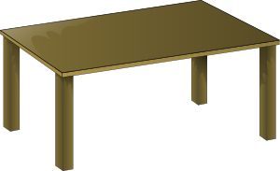
Finde die Paare!
lesen
Beispiel: ‘1L ist Leh.….!’
 | E | W | L | M | F | H | T | K | G
1
2
3
4
5
6
7
8
9
Lehrerin
essen
Haustier
groß
Tisch
Wasser
Fenster
klein
Mann
Notes:
Timing: 5 minutes Aim: To revise the form and meaning of nine of this week’s revisited words, and practice nine letters of the alphabet Procedure: 1. Starting with number 1, students volunteer the letter that they think starts the word cued in the first row – i.e., number 12. The pair = the number of the row and the correct letter of the column, which starts the word of the picture in the row.
2. Teachers elicits the German word – ‘Was ist das Wort?’
3. Click to reveal the correct word in the correctly lettered column.
4. Repeat with the other 7 items (2-9).
Answers:
E-2 (essen)
W-6 (Wasser)
L-1 (Lehrerin)
M-9 (Mann)
F-7 (Fenster)
H-3 Haustier
T-5 (Tisch)
K-8 (klein)
G-4 (groß)
Word frequency of unknown words used in title (1 is the most frequent word in German): Buchstabe [2905] Source: Jones, R.L. & Tschirner, E. (2019). A frequency dictionary of German: core vocabulary for learners. Routledge

Slide 20
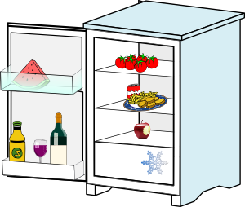
Wie heißen die Dinge?
hören / schreiben / sprechen
Wolfgang hilft Andrea, Vokabeln zu lernen. Wie heißen die Dinge?
der Kühlschrank
die Mikrowelle
das Regal
die Toilette
1
2
3
4
Notes:
Timing: 3 minutes Aim: Aural comprehension and transcription of letters of the alphabet. Procedure:
1. Check students understand the task instructions. Explain that ‘Wie heißt…’ is often used as an alternative to ‘Wie sagt man…’
2. Click on a number to hear a dialogue between Andrea and Wolfgang. 3. Students write down the names of these household items based on the spelling they hear.
4. Click to check.
Transcript: 1. Wie sagt man das auf Deutsch?
Das heißt ein Kühlschrank.
Wie schreibt man das?
K-Ü-H-L-S-C-H-R-A-N-K.
2. Wie sagt man das auf Deutsch?
Das heißt eine Mikrowelle.
Wie schreibt man das?
M-I-K-R-O-W-E-L-L-E.
3. Wie sagt man das auf Deutsch?
Das heißt ein Regal.
Wie schreibt man das?
R-E-G-A-L.
4. Wie sagt man das auf Deutsch?
Das heißt eine Toilette.
Wie schreibt man das?
T-O-I-L-E-T-T-E.
Word frequency of unknown vocabulary (1 is the most frequent word in German): Kühlschrank [3184], Mikrowelle [>5000], Regal [3179], Toilette [3477], Vokabel [>5000] Source: Jones, R.L. & Tschirner, E. (2019). A frequency dictionary of German: core vocabulary for learners. Routledge

Slide 21
Wie heißen die Dinge? (1/2)
hören / schreiben / sprechen
Wie heißen die Dinge?
die Vorhänge
der Teppich
der Sessel
die Vase
1
2
3
4
Notes:
Timing: 6 minutes for two slides. Aim: To practise hearing, writing and saying new words and their spellings. Procedure: 1. Starting with the object on the left, Partner A asks ‘Wie sagt man das auf Deutsch?’.
2. Partner A turns away from the board.
3. Click to reveal the word.
4. Using their SSC knowledge, Partner B reads the word out loud.
5. Partner A asks ‘Wie schreibt man das?’
5. Partner B spells the words while Partner A writes it down.
6. Partner A turns back to the board to check the spelling.
7. Click on the number to check pronunciation.
8. Repeat for the remaining items, then move on to the next slide to swap roles.
Transcript
1. die Vorhänge
2. der Teppich
3. der Sessel
4. die Vase
Word frequency of unknown vocabulary (1 is the most frequent word in German): Sessel [3999], Teppich [3637], Vase [>5000], Vorhang [351] Source: Jones, R.L. & Tschirner, E. (2019). A frequency dictionary of German: core vocabulary for learners. Routledge

Slide 22
Wie heißen die Dinge? (2/2)
hören / schreiben / sprechen
Wie heißen die Dinge?
der Spiegel
das Bild
die Treppe
der Kleiderschrank
1
2
3
4
Notes:
This is the second part of the activity described on the previous slide.
Transcript
1. der Spiegel
2. das Bild
3. die Treppe
4. der Kleiderschrank
Word frequency of unknown vocabulary (1 is the most frequent word in German): Bild [253], Kleiderschrank [1780/3247] Spiegel [1468], Treppe [1950], Vase [<5000] Source: Jones, R.L. & Tschirner, E. (2019). A frequency dictionary of German: core vocabulary for learners. Routledge

Slide 23
‘den’ und ‘einen’
Grammatik
As you know, the masculine words for ‘the’ and ‘a’ change after most verbs:
This does not happen after sein:
Feminine and neuter words for ‘the’ and ‘a’ do not change after a verb.
Der Hund ist glücklich.
___ _____
Er sucht den Hund.
Das ist ein Hund.
___ _____
Er findet einen Hund.
Ich bin kein Hund!
Ich sehe keinen Hund!
Notes:
Timing: 3 minutes Aim: To recap the forms and uses of articles in row 1 (nominative) and row 2 (accusative).

Slide 24
Andreas Tag
1
2
3
4
5
6
7
8
9
lesen / hören / sprechen
Was hat Andrea heute in Berlin gemacht?
Heute habe ich einen Ort/Haus im Stadtzentrum besucht. Der Alexanderplatz! Dort habe ich einen Mann/Frau auf der Straße getroffen. Er hat einen Grill vor dem Bauch* getragen! Er hat gefragt: „Wollen Sie eine Butterbrot/Wurst*?“ Ich habe keinen Hunger/Lust gehabt, aber ich habe eine Kaffee/Flasche Wasser gekauft. Das war nett.
Später habe ich die Marienkirche/Permagonmuseum besucht. Leider habe ich mein Handy/Tasche vergessen. Deshalb habe ich keine Film/Fotos gemacht. Ich habe aber sehr viel Spaß gehabt!
der Alexanderplatz
ein „Grillwalker“
*die Wurst – sausage; der Bauch - tummy
Notes:
Timing: 8 minutes Aim: Text segmentation exercise to revise genders of common nouns and practise production of articles in the accusative. Procedure: 1. Click on ‘play’ to hear the story read aloud. Students read along. Note: the text has been divided into nine segments to facilitate teacher pausing. Each segment pauses before the bold nouns as below.
2. Students work out which noun comes next (based on gender).
3. Click to reveal the correct noun.
4. Continue the audio and repeat for each set of nouns.
5. Once all nouns are revealed, students write a short summary of the text in English (2-3 sentences).
Transcript: Heute habe ich einen [pause] Ort im Stadtzentrum besucht. Der Alexanderplatz! Dort habe ich einen [pause] Mann auf der Straße getroffen. Er hat einen Grill vor dem Bauch* getragen! Er hat gefragt: „Wollen Sie eine Wurst?“ Ich habe keinen [pause] Hunger/Lust gehabt, aber ich habe eine [pause] Flasche Wasser gekauft. Das war nett.
Später habe ich die [pause] Marienkirche besucht. Leider habe ich mein [pause] Handy vergessen. Deshalb habe ich keine [pause] Fotos gemacht. Ich habe aber sehr viel Spaß gehabt! Word frequency of unknown words and cognates, and near-cognates used (1 is the most frequent word in German): Bauch [2147], Foto [633], Grill [>5000], Wurst [3923], Zentrum [1145] Source: Jones, R.L. & Tschirner, E. (2019). A frequency dictionary of German: core vocabulary for learners. Routledge

Slide 25
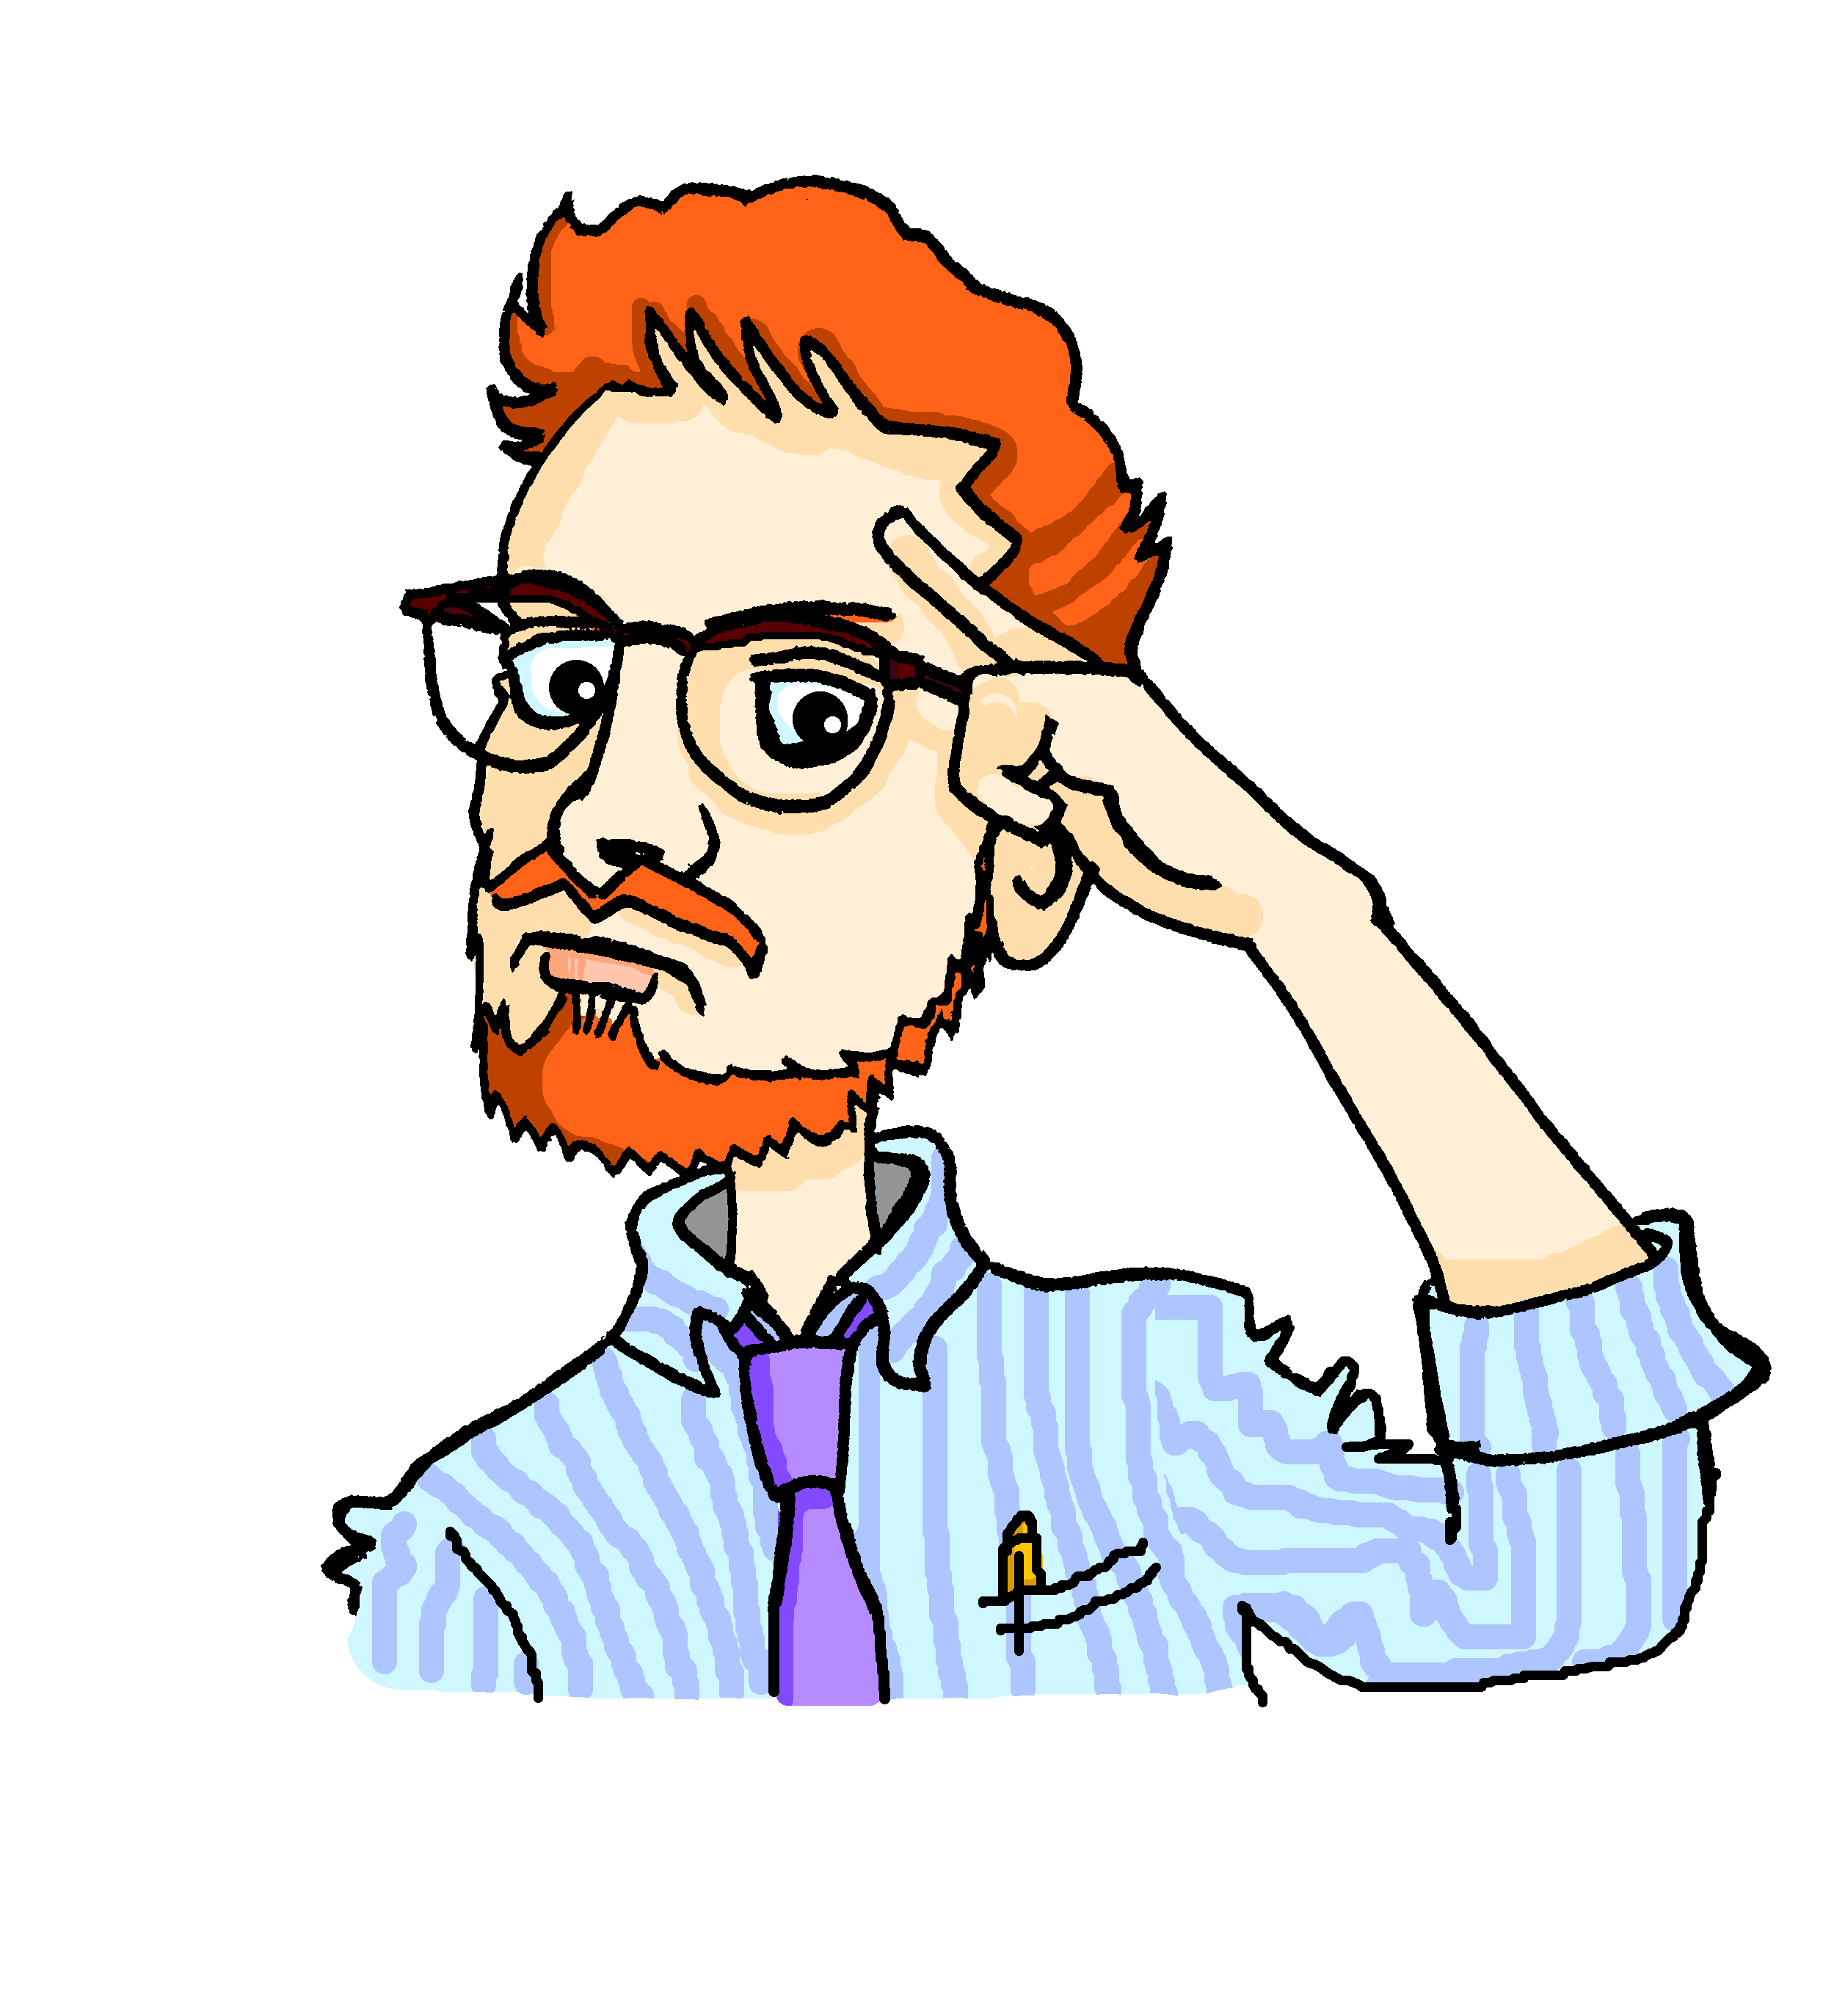
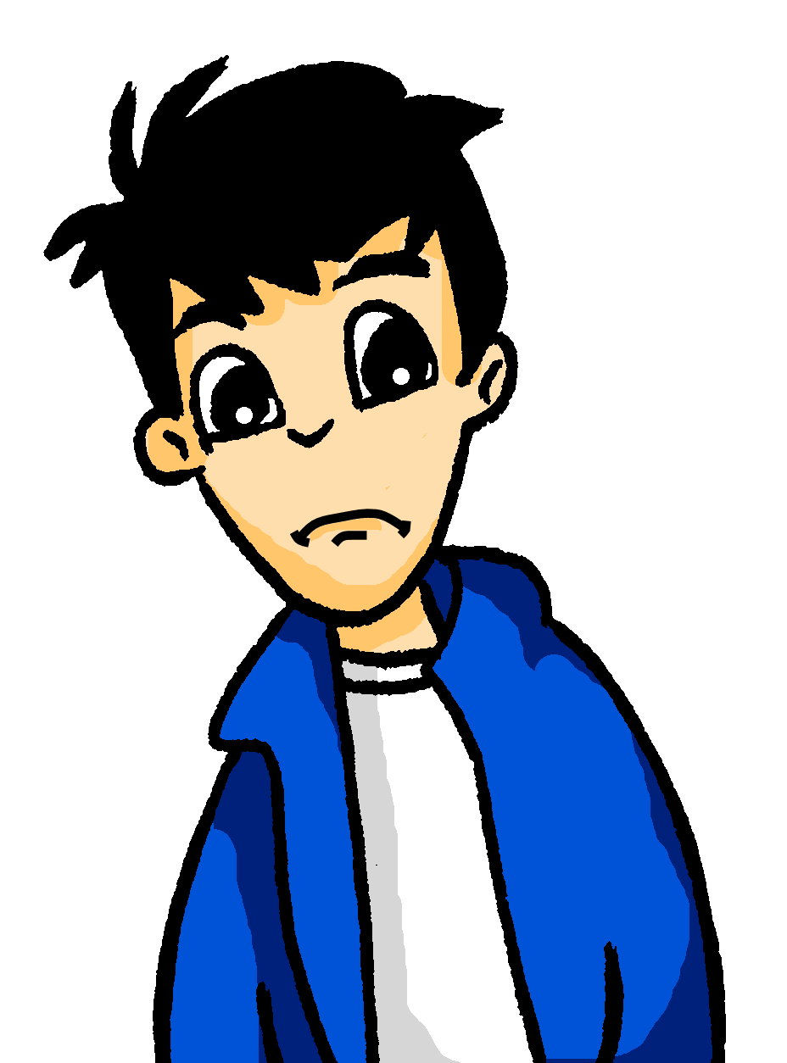
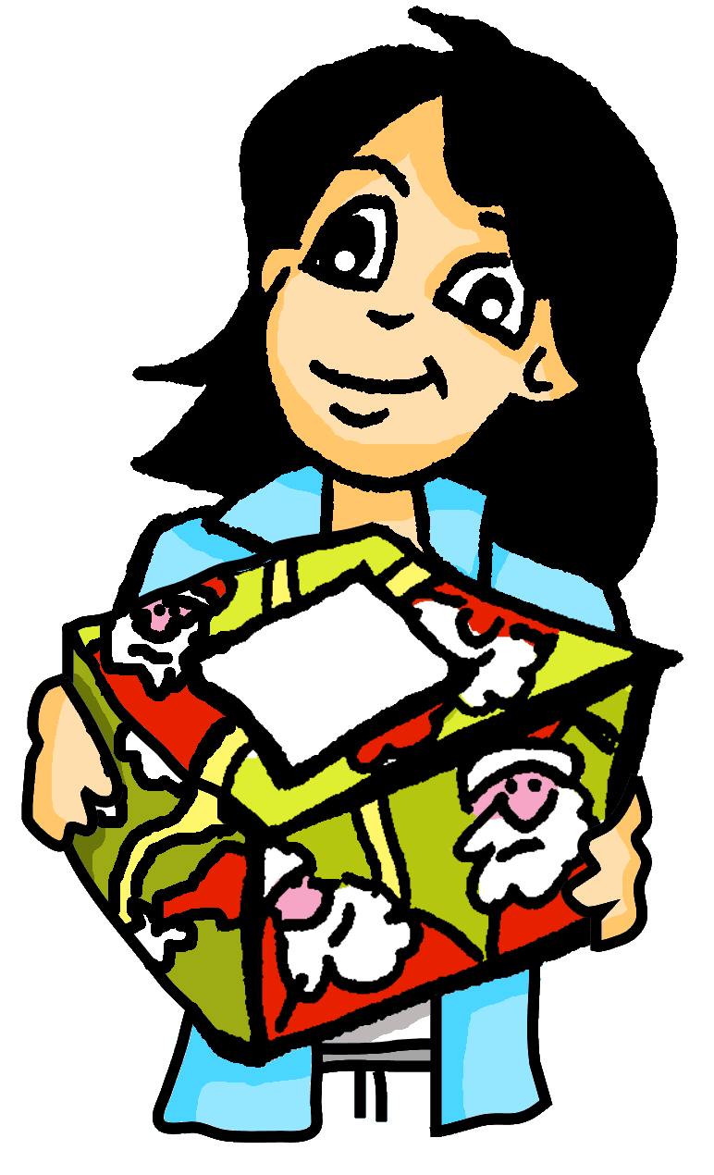
Welches Verb ist richtig?
hören
Ich bin…
Ist das …
Das ist…
Du bist…
Ich habe…
Kaufst du …
Wir sehen…
Wir suchen…
could be either
could be either
could be either
could be either
Q1
A1
Q2
A2
Q3
A3
Q4
A4
Bist du …
Da ist…
Wo ist …
Er ist…
Hast du …
Ich besuche…
Erreichen wir…
Sie besucht…
could be either
could be either
could be either
could be either
Q5
A5
Q6
A6
Q7
A7
Q8
A8
Notes:
Timing: 6 minutes Aim: Aural comprehension of articles in nominative and accusative. Ability to connect these with meaning. Procedure: 1. Click on the ‘Q’ button to hear a sentence with the verb phrase blanked out.
2. Based on the article they hear, students decide whether the sentence begins with pronoun + sein, pronoun + another verb, or whether it could be either.
3. Click to reveal the answer.
4. Click on the ‘A’ button to hear the full sentence, including the verb phrase(s).
Transcript: Q1 [beep] einen Lehrer. A1 Ich habe einen Lehrer.
Q2 [beep] den Tisch?
A2 Kaufst du den Tisch?
Q3 [beep] eine Katze.
A3 Das ist eine Katze. Wir sehen eine Katze.
Q4 [beep] ein Mann.
A4 Du bist ein Mann.
Q5 [beep] ein Haustier?
A5 Bist du ein Haustier? Hast du ein Haustier?
Q6 [beep] die Frau.
A6 Da ist die Frau. Ich besuche die Frau.
Q7 [beep] der Ort?
A7 Wo ist der Ort?
Q8 [beep] ein Freund.
A8 Er ist ein Freund.
Word frequency of cognates used in task instructions (1 is the most frequent word in German): Verb [4557] Source: Jones, R.L. & Tschirner, E. (2019). A frequency dictionary of German: core vocabulary for learners. Routledge

Slide 26
Wer macht was? (1/4)
schreiben
eine Band
der Sänger
hat
der Sänger
hat
eine Band
Notes:
Timing: 6 minutes (4 slides) NB: there are 4 further slides of practice that are at the end of this slide deck, if required. Aim: to use articles in the nominative and accusative case to work out who is doing what in a sentence, and to practise written production of sentences with accusative articles after the verb. Nouns and verbs are chosen so that the sentence could semantically work either way round – students cannot rely on lexis to work out the answer! Procedure: 1. Students read the words on the screen and try to identify which whether the nouns go before or after the verb based on the article (NB: where no masculine noun is present, two answers are possible).
2. Students write their sentence.
3. Click to reveal the answer.
4. Repeat steps 1-3 for the next three (or more) slides.

Slide 27
Wer macht was? (2/4)
schreiben
die Pizza
den Hund
isst
die Pizza
isst
den Hund

Slide 28
Wer macht was? (3/4)
schreiben
die Frau
das Auto
putzt
die Frau
putzt
das Auto
das Auto
putzt
die Frau

Slide 29
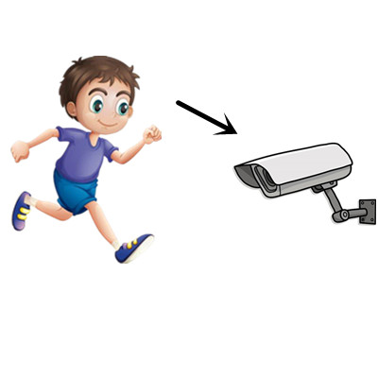
Wer macht was? (4/4)
schreiben
ein Junge
die Welt
sieht
ein Junge
sieht
die Welt

Slide 30
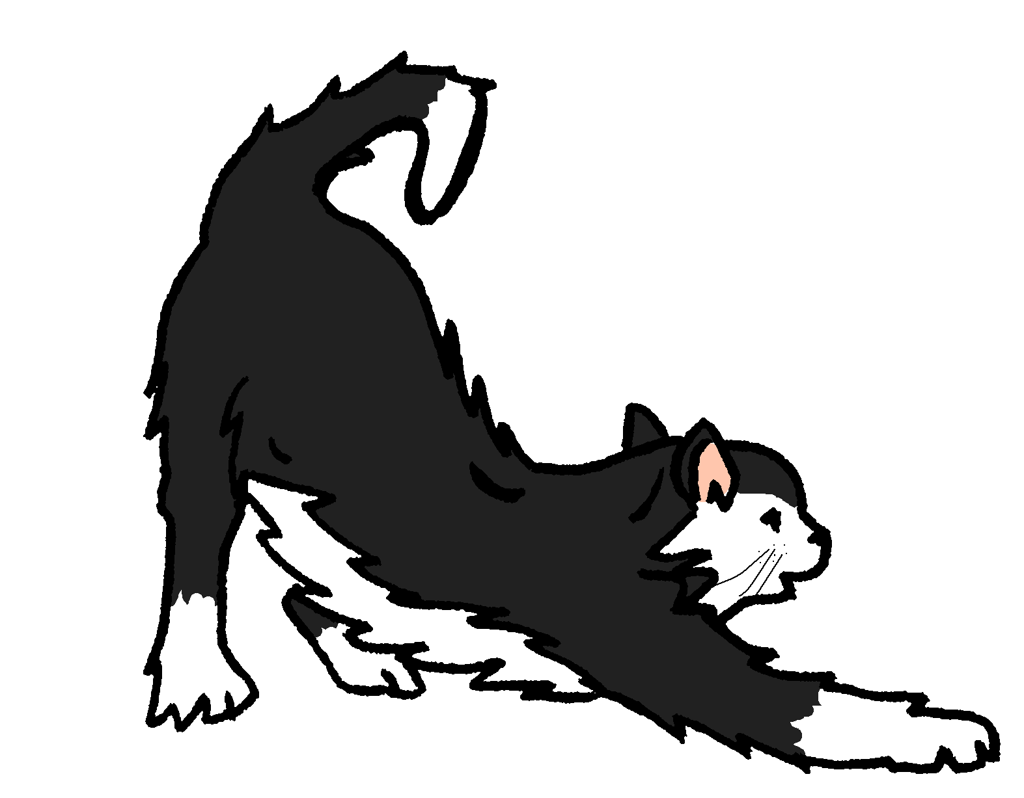
Miezes Tag
sprechen
Was macht Mieze heute? Lies den Text zusammen!
Partner(in) A
Partner(in) B
Mieze sitzt in der Wohnung. Sie findet das …
Mensch/Party!“ sagt sie. „Ich gehe in die …
Hund/Katze/Haustier! Mieze hat keine …
Fußball/Auto/Idee.“„Ja!“ sagt der Hund. Hier gibt es aber keinen ...
Garten/Straße/Theater?“„Nein,“ sagt der Hund. Aber ich habe eine ...
Ort/Familie/Zimmer langweilig. „Hier ist kein …
Strand/Kino/Stadt!“ Dort trifft sie einen …
Problem/Freund/Angst. Sie fragt: „Hast du Lust, zu spielen? Ich habe einen ...
Spiel/Platz/Stunde.“„Das ist okay!“ sagt Mieze. „Ich will die Stadt erleben. Gibt es hier einen ...
Haus/Wohnung/Ort! Dort gibt es viel Platz!
„Mensch*!“ denkt Mieze, und geht nach Hause.
*Mensch! Gosh! Man! (literally, human)
Notes:
Timing: 5 minutes Aim: Oral production of nouns with accusative articles. To connect articles with meaning to complete sentences in a wider context. Procedure:
Students take turns to start and finish sentences. Where there is a choice of nouns in bold, the student must make their choice based on the article the have just heard. For more of a challenge, the sentences may be displayed on separate screens, printed, or hidden so that students must listen to each other, rather than read.
Answers:
Zimmer, Mensch, Stadt, Hund, Fußball, Platz, Garten, Wohnung

Slide 31
Ich packe meinen Koffer!
sprechen
Ich packe in meinen Koffer … eine Zeitung!
Ich packe in meinen Koffer eine Zeitung und … einen Hut!
Notes:
Optional extension Aim: A memory game for 2 or more players to revise vocabulary and practise saying nouns with accusative articles after a verb. Procedure: 1. Following the examples on the screen, the first player says ‘Ich packe in meinen Koffer …’ and follows it with an accusative article + noun.
2. The second player repeats what the first player said and adds a second accusative article + noun to the list.
3. The next player repeats what the second player said and adds a third accusative article + noun to the list.
4. Play continues until someone forgets an item or gets an article wrong!
Word frequency of unknown words used in task instructions (1 is the most frequent word in German): packen [1639], Koffer [2387] Source: Jones, R.L. & Tschirner, E. (2019). A frequency dictionary of German: core vocabulary for learners. Routledge

Slide 32
Hausaufgaben
Vocabulary Learning Homework (Y8, Term 1.1, Week 5)
Audio file
Student worksheet
Notes:
The answer sheet for the Y8 vocabulary learning HW is here: https://rachelhawkes.com/LDPresources/Yr8German/German_Y8_Term1i_Wk5_audio_HW_sheet_answers.docx
Notes:
i) Teachers may, in addition, want to recommend use of a particular online app for the pre-learning of each week’s words. ii) Quizlet now requires parental involvement / registration / permissions for users below the age of 13, so it is perhaps most suitable for Y9 – 11 students. iii) Language Nut hosts LDP vocabulary lists and these are free for schools to use, though there is a registration process. One benefit is that all of the student tracking data that Language Nut offers are also available to schools that use the LDP lists for practice. Perhaps this makes it a good option for Y7/8.
iv) There are other free apps, and new ones are always appearing. Teachers have told us that they are currently using: Flippity, Wordwall (where using previously-created activities is free).
v) Gaming Grammar has been acquired by Language Nut. Its original content should still be available to teachers and much of it is appropriate for Y8 learners. From this lesson, for example, learners could practise:
Article agreement

Slide 33
Wer macht was? (1/4)
schreiben
einen Bruder
das Ding
hat
das Ding
hat
einen Bruder
Notes:
4 additional practice slides for Lesson 2, if required.

Slide 34
Wer macht was? (2/4)
schreiben
das Haustier
die Lehrerin
vergisst
die Lehrerin
vergisst
das Haustier
das Haustier
verisst
die Lehrerin
Notes:
4 additional practice slides for Lesson 2, if required.

Slide 35
Wer macht was? (3/4)
schreiben
einen Arzt
der Herr
sucht
der Herr
sucht
einen Arzt
Notes:
4 additional practice slides for Lesson 2, if required.

Slide 36
Wer macht was? (4/4)
schreiben
ein Freund
eine Katze
hat
ein Freund
hat
eine Katze
Notes:
4 additional practice slides for Lesson 2, if required.

